Slide 1
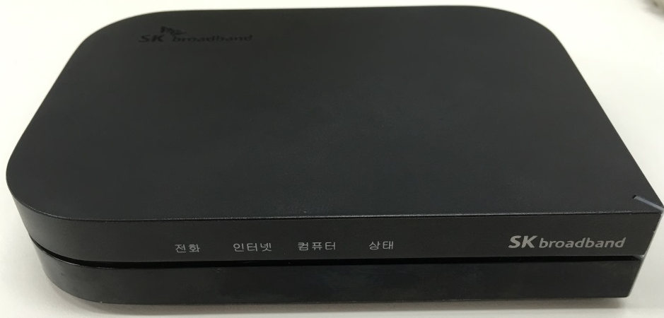
G611 교육자료
2025. 03.
IP 통신 사업부
㈜ 한양 디지텍

Slide 2
목 차
포장내용물
설치순서
소프트웨어 주요 기능
하드웨어 규격
LED 상태표
웹 설정 & 메뉴 설명
IVR 설정 방법

Slide 3
포장 내용물
항목 | 수량 | 비고
MTA 주 장비 | 1
AC 전원 어뎁터 | 1
전화 케이블 | 1 | RJ-11 전화 케이블
LAN 케이블 | 1 | RJ-45 이더넷 케이블
사용자 설명서 | 1
접속부 | Type | 내용
인터넷 | RJ-45 | WAN측 네트웍 장비 쪽으로 10/100 Base-T Ethernet 연결 (예, FTTH, Cable Modem, xDSL)
컴퓨터 | RJ-45 | PC나 Hub으로 10/100 Base-T Ethernet 연결
리셋 | Button | MTA의 Reset을 위한 버튼
전원(5V) | Jack | DC+5V/2A 연결부
전화 | RJ-11 | 전화 접속부
국선 | RJ-11 | 용도가 없으니 연결하지 마세요.

Slide 4
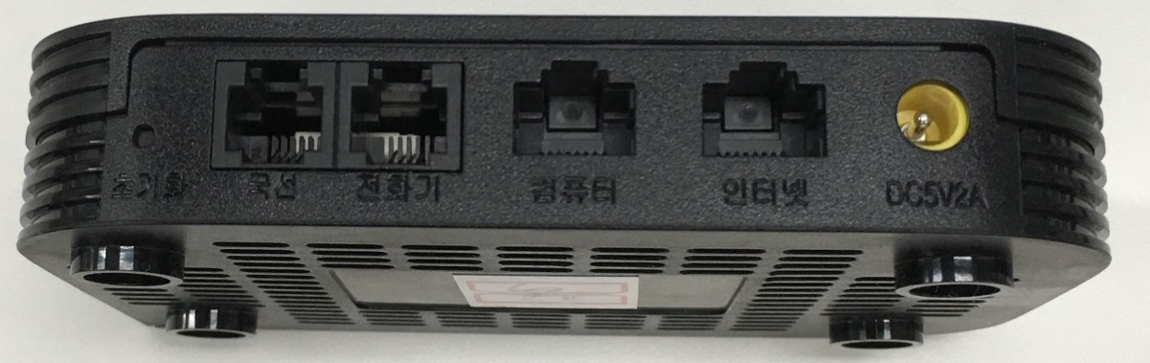
설치 순서 1/2
RST
전화기
컴퓨터
인터넷
전원포트

Slide 5
설치 순서 2/2
순서 1 | 컴퓨터의 전원을 끈다. 모뎀으로 연결되어 있을 경우 모뎀의 전원도 끈다.
순서 2 | 컴퓨터에 연결되어 있는 이더넷 케이블을 분리해서 MTA의 “인터넷” 접속부에 연결 한다.
순서 3 | MTA와 같이 포함되어 있는 이더넷 케이블의 한쪽 끝을 MTA의 “컴퓨터” 접속부에 연결하고 다른 끝은 컴퓨터의 이더넷 접속부에 연결 한다.
순서 4 | MTA의 “전화” 접속부와 전화를 전화 케이블로 연결한다.
순서 5 | MTA와 같이 포함되어 온 전원 어뎁터를 MTA의 “전원” 접속 부에 연결하고 전원 콘센트에 연결하여 전원을 인가한다.
순서 6 | 컴퓨터의 전원을 켠다. 모뎀으로 연결되어 있을 경우 모뎀의 전원도 켠다.
순서 7 | 컴퓨터가 자동적으로 IP주소를 받을 수 있도록 설정 되어 있도록 되어 있는지 확인 한다.

Slide 6
소프트웨어 주요 기능
SIP V2.0 (RFC 3261/RFC3262) 지원
G.711 (A-Law, μ-Law), G.729A 코덱 지원
두 개의RJ-45 포트 (10/100 자동 감지 및 자동 MDI/MDIX 지원 Ethernet ports)
일반 아날로그 전화 연결을 위한 한 개의 RJ-11 포트(FXS port)
DHCP를 이용한 IP 주소 할당, 고정 IP 방식 지원
NAT와Bridge 기능 지원
NAT Router/DHCP Server 지원
NAT traversal (Static NAT Route or by STUN) 지원
Voice Activity Detection(VAD) ,Comfort Noise Generation(CNG) 그리고 echo cancellation 지원
Adaptive jitter buffer 지원
Call hold, Call waiting, Call forwarding, Call Transfer, and DTMF Relay(In-band, RFC2833 and SIP INFO) 등 부가서비스 지원
MAC address cloning 지원
IEEE 802.1P, IP TOS 지원
제품 설정을 위한 Web interface와 IVR-driven interface 또는 auto provisioning 제공

Slide 7
하드웨어 규격
전원 어댑터
정격입력전압: 100~240V, 50~60Hz
정격출력전압: DC 5V, 2A
CPU MT7628DAN @575/580MHz
Port WAN 10/100Base_T RJ-45
LAN 10/100Base_T RJ-45 (PC 연결포트)
Phone RJ-11 for FXS port
동작 온도 5～45℃ (41～113℉)
보관 온도 -25～85℃ (-13～185℉)
상대 습도 10～90% (Non-condensing)
크기 (L×W×H) 125 x 90 x 25 mm
무게 100g

Slide 8
LED 상태 설명
전원(PWR) | 전원이 인가되면 On 상태 유지.
상태(SYS) | 0.5초 간격으로 점멸 : IP 할당 이전. 0.1초 간격으로 점멸 : 신규 펌웨어 업그레이드 중. On 상태 유지 : IP 할당 완료.
인터넷(WAN) | WAN 포트의 연결 상태 표시. 트래픽 발생 시 점멸.
컴퓨터(LAN) | LAN 포트의 연결 상태 표시. 트래픽 발생 시 점멸.
전화(PHONE) | 0.5초 간격으로 점멸 : 전화 사용시. 전화 걸려올 때. 0.25초 간격으로 점멸: 소프트스위치에 등록 시도 중. On 상태 유지 : 등록 후 전화 사용 가능 상태.

Slide 9
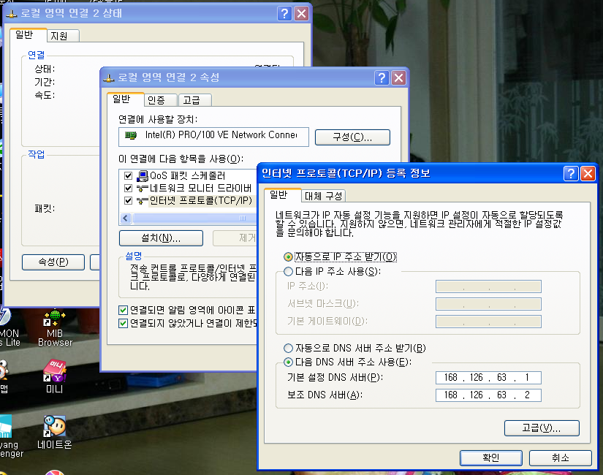
웹 설정 & 메뉴 설명
초기 웹 접속 방법
PC IP 설정
1) 시작 – 제어판 - 네트워크 연결
– 네트워크 연결 클릭
2) 네트워크 연결 속성
– 인터넷 프로토콜 (TCP/IP) 클릭 후
자동으로 IP 주소 받기 선택
웹 접속 방법
1) PC와 G/W의 LAN Port에 연결
2) Internet Explorer 주소창에
http://192.168.194.254:62207 입력

Slide 10
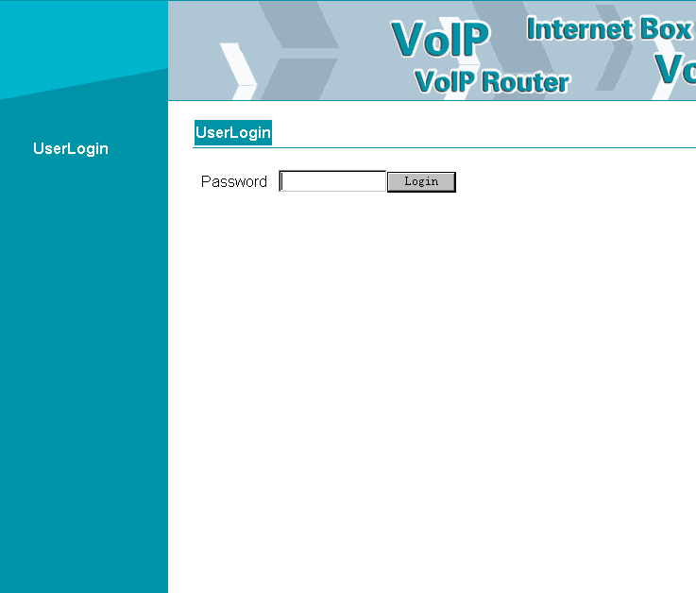
웹 설정 & 메뉴 설명
Login
Login
- 패스워드 입력 후 Login 버튼 클릭
- 사용자 password는 user
- 관리자 password는 g611_abcd
(abcd는 MAC주소 뒤 4자리)

Slide 11
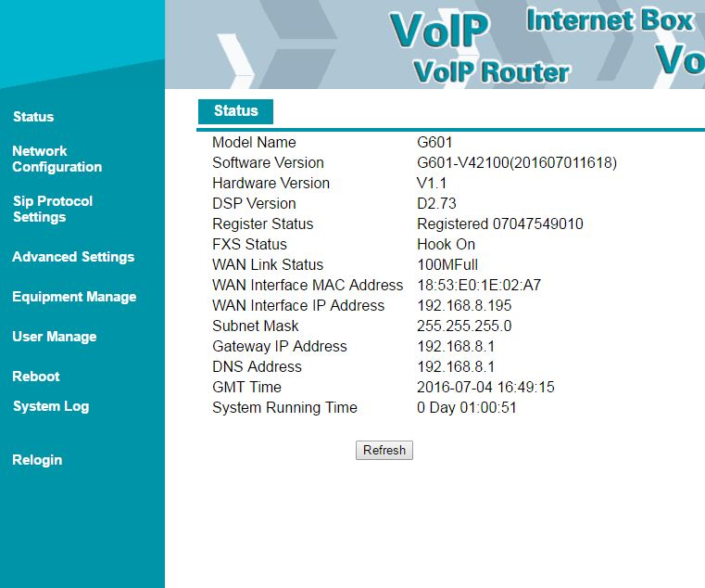
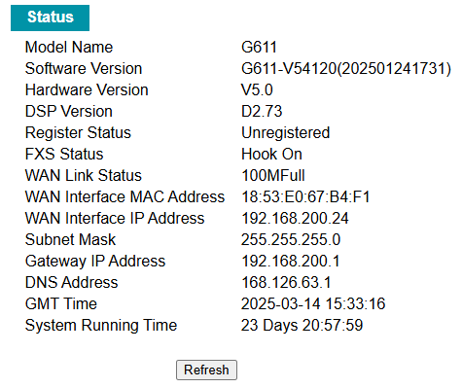
웹 설정 & 메뉴 설명
Home - Status
State
- 모델명, 버전 정보,IP 정보 등,
현재 상태를 표시
- user 모드일 경우
단말 설정에 제한적임.

Slide 12
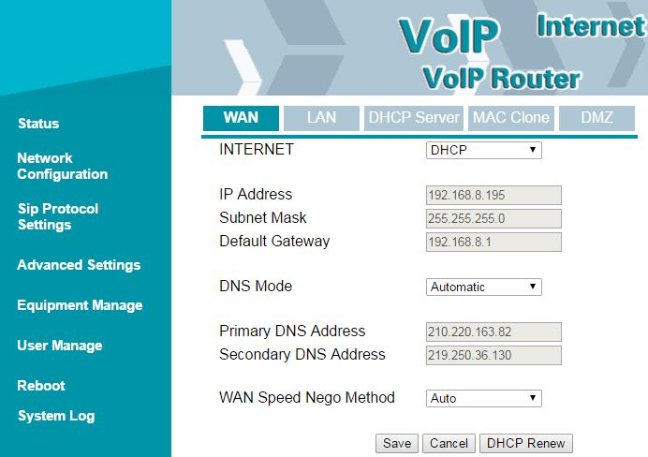
웹 설정 & 메뉴 설명
Network Configuration
WAN 설정
- IP mode: static,DHCP 중에서 선택.
- IP address, subnet mask, gateway
IP address는 static를 사용할시 사용.
- DNS mode는 static mode일때만 사용한다.
- WAN Speed Nego Method에서는
포트의 Link 속도를 설정할 수 있다.
(Auto, 100/10, Half/Full Duplex)

Slide 13
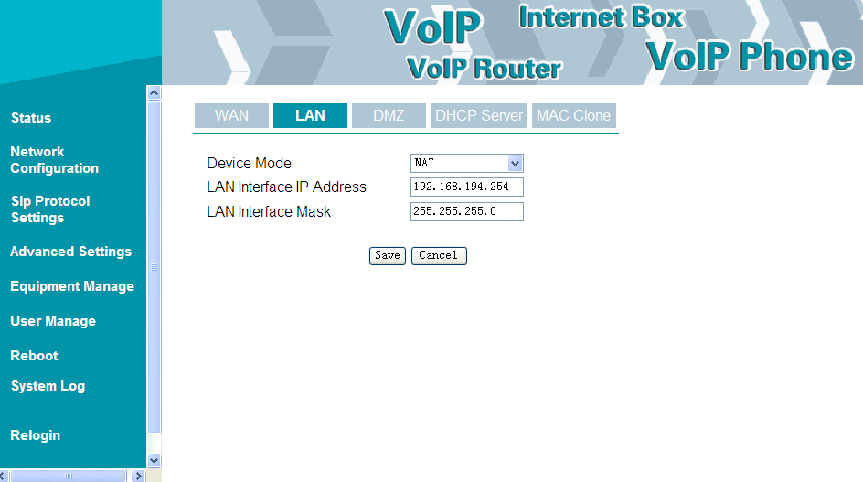
웹 설정 & 메뉴 설명
Network Configuration
LAN 설정
Default: Bridge/NAT
LAN Interface IP Address
Default: 192.168.194.254
Manager IP Address(HTTP Login IP)
Local mode로 접속할 때 IP
Default IP: 192.168.194.254

Slide 14
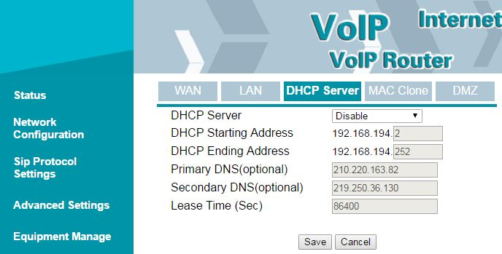
웹 설정 & 메뉴 설명
Network Configuration
DHCP 서버
- DHCP 서버: Enable / Disable 선택
Default : Disable
- DHCP 시작 주소:
Default: 192.168.194.2
- DHCP 마지막 주소:
Default: 192.168.194.252
- 기본 DNS 주소(옵션)
Default: 210.220.163.82
- 보조 DNS 주소(옵션)
Default: 219.250.36.130
- Leave Time : DHCP IP Leave Time
Default: 86400
Notes:
14

Slide 15
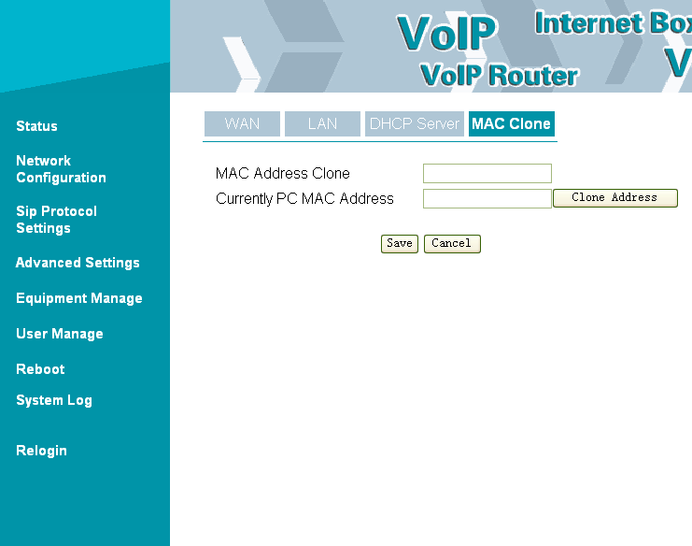
웹 설정 & 메뉴 설명
Network Configuration
MAC 복제
1) 클론 MAC 주소: 복제하고자 하는
MAC 주소
2) 현재 PC MAC 주소: LAN에 연결된
PC의 MAC 주소
- 클론 MAC 주소에 복제하고자 하는
MAC 주소를 입력하고 클론주소
버튼을 클릭 하면 MAC주소가
복제된다.
- 사용의 편의를 위해 현재 PC MAC 주소
를 자동으로 얻어올 수 있다.

Slide 16
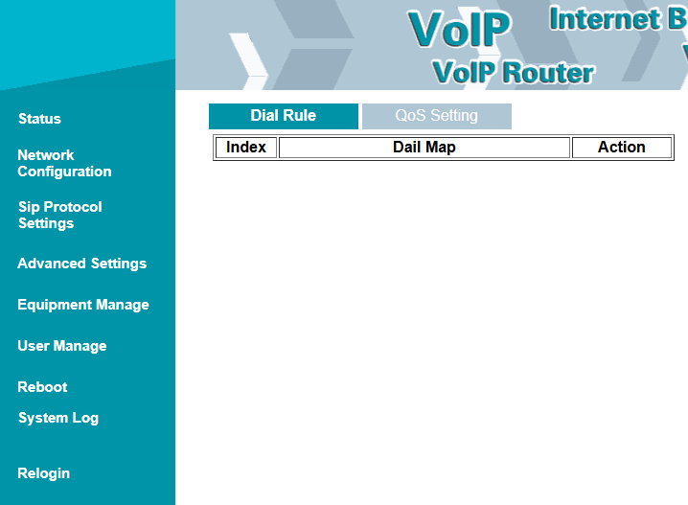
웹 설정 & 메뉴 설명
Advanced Settings
Dial Rule
전화 Dial 을 위한 Digitmap을 셋팅
Default : Null
Notes:
16

Slide 17
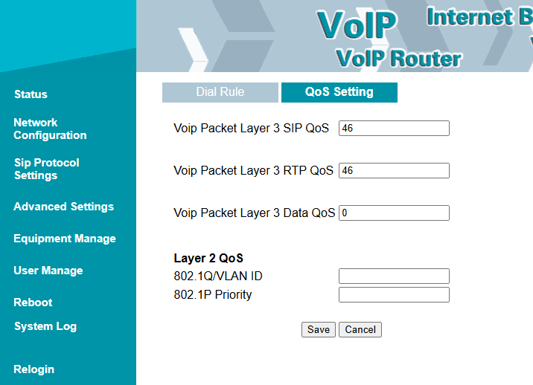
웹 설정 & 메뉴 설명
Advanced Settings
QoS Setting
-음성 품질을 보장하기 위한 설정
기본 : SIP, RTP Value: 46

Slide 18
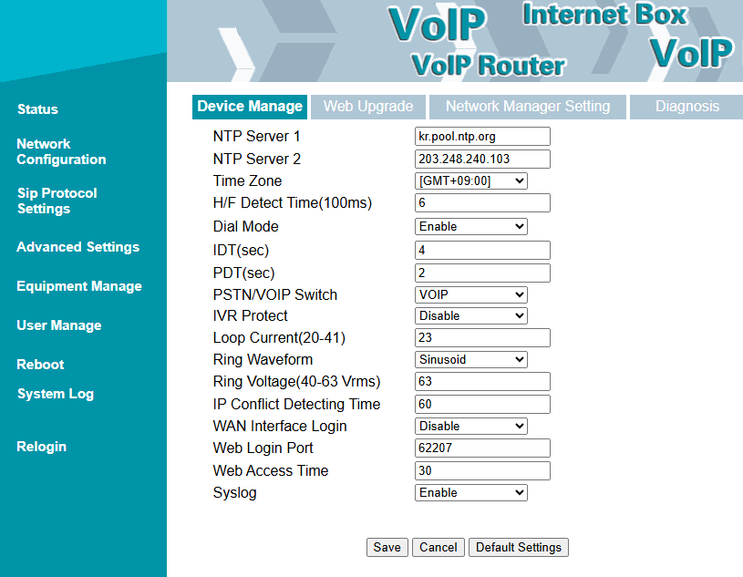
웹 설정 & 메뉴 설명
Equipment Manage
Device Manage
- 각종 서버 및 부가 기능 사용 여부 설정
NTP Server 1/2
Time Server 1/2 주소
Time Zone
타임존 설정
H/F Detect Time(100ms)
Hook-Flash 인식 시간
Dial Mode
Dial Rule 사용여부
IDT(sec)
전화번호 입력 후 전송 버튼(#)을 누르지
않고 전화가 걸리는 시간 설정
IVR Protect
IVR를 이용한 단말 초기화 가능 여부 설정
Ring Waveform
Ring 파형 선택
Ring Voltage(40-63)
Ring 전압 조절

Slide 19
웹 설정 & 메뉴 설명
Equipment Manage
Device Manage(계속)
- 각종 서버 및 부가 기능 사용 여부 설정
PDT(sec)
*88 등과 같은 feature code 등을 입력하여
부가서비스를 이용할경우 의 자동발신 대기 시간
WAN Interface Login
Wan을 통한 Web 접근 가능 여부 설정
Web Login Port
Web 접근 Port 설정
IP Conflict Detecting Time
IP 충돌을 탐지하기 위한 DHCP 탐색
cycle time
WAN Interface Login
WEB 접속시 WAN interface 로 접속
Web Login Port
WEB 로그인 시 포트
Web Access Time
Web 로그인후 자동로그아웃 까지
접속이 유지되는 시간
Syslog
syslog 표현

Slide 20
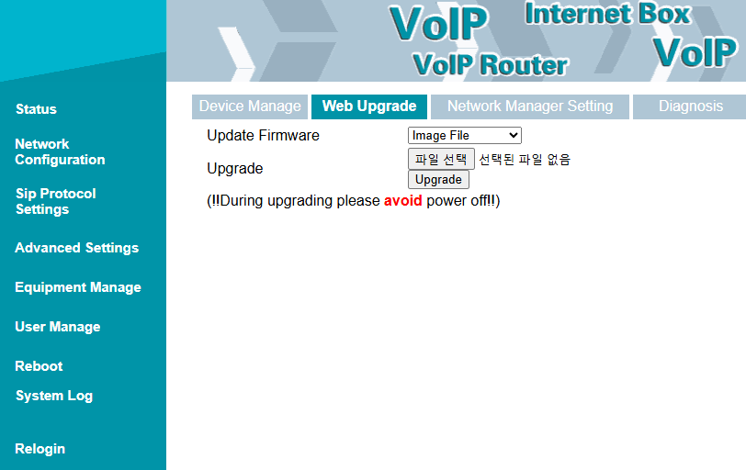
웹 설정 & 메뉴 설명
Equipment Manage
Web Upgrade
- 사용자가 직접 수동으로 F/W 및
Dialrule 업그레이드

Slide 21
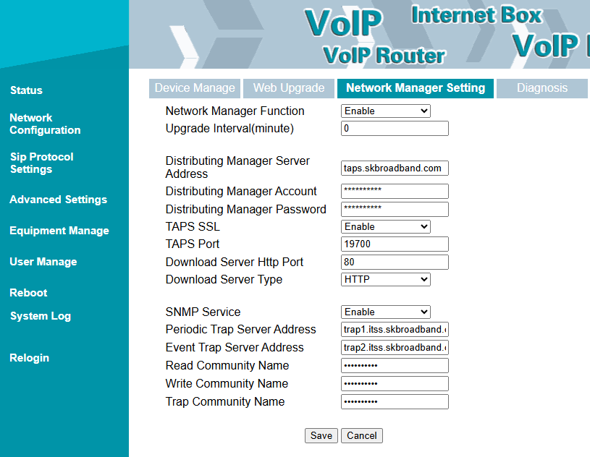
웹 설정 & 메뉴 설명
Equipment Manage
Network Management Setting
- 프로비저닝 서버인 TAPS 사용여부 설정
Default : Enable
* 자동 프로비저닝 사용여부 설정

Slide 22
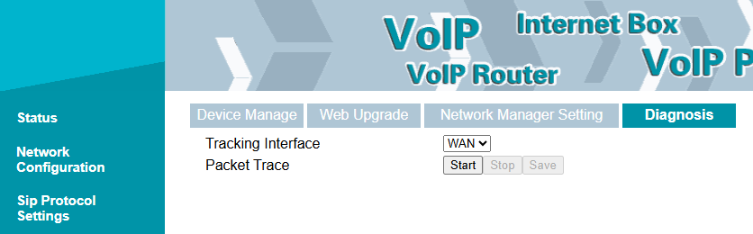
웹 설정 & 메뉴 설명
Equipment Manage
Diagnosis
*Network interface 의 traffic 을
pcap 파일로 생성하여,
MTA의 Tx/Rx 양방향 패킷을
캡처 하는 기능
*Start 버튼 누른 시점부터
Stop 버튼 누를때 까지 활성화 하여
패킷파일 생성
*Save 버튼 누를시 pcap 파일 다운로드

Slide 23
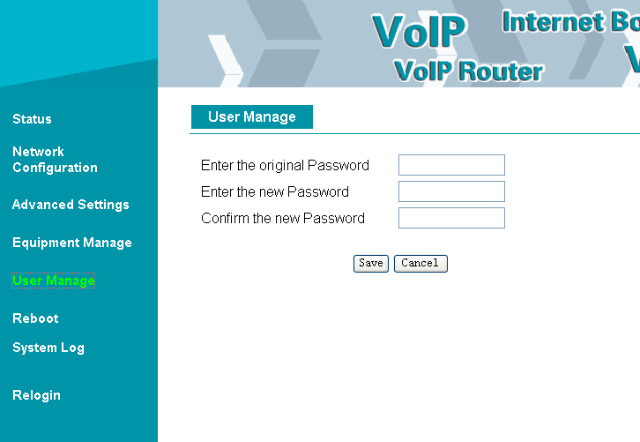
웹 설정 & 메뉴 설명
User Manage
User Manage
사용자 계정의 Password를 변경
기존의 Password 입력
새로운 Password 입력
새로운 Password 다시입력
Notes:
23

Slide 24
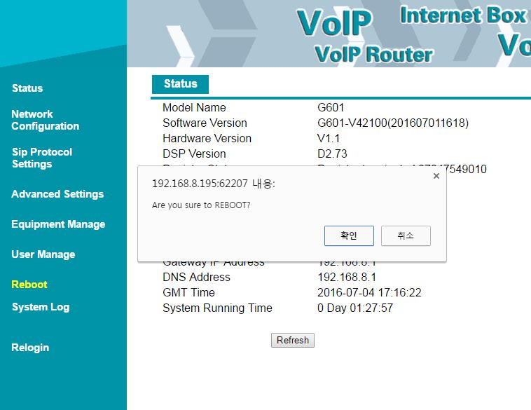
웹 설정 & 메뉴 설명
Reboot
Reboot
System 설정 변경 혹은 Upgrade후에
반드시 Reboot을 하여야 함.

Slide 25
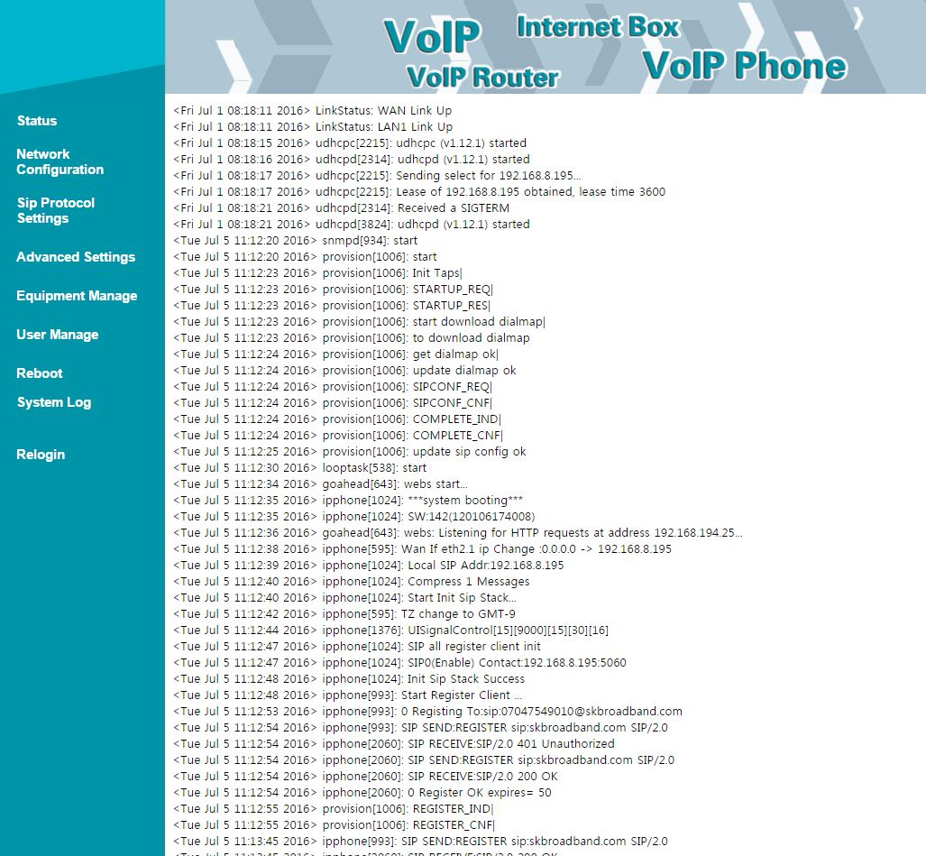
웹 설정 & 메뉴 설명
System Log
System Log
- 시스템 부팅시 절차 정보
- SIP 메시지 송/수신 정보
- 기타 단말의 주요 이벤트 발생시에
한 라인씩 로그가 추가 된다.

Slide 26
System Log Example
System Log – Booting 이후 SoftSwitch 등록까지 | System Log 계속 - 호처리
<Fri Jul 1 08:18:12 2016> LinkStatus: WAN Link Up <Fri Jul 1 08:18:12 2016> LinkStatus: LAN1 Link Down <Fri Jul 1 17:18:17 2016> snmpd[2290]: start <Fri Jul 1 17:18:18 2016> provision[2322]: start <Mon Jul 4 15:48:49 2016> provision[2322]: Init Taps| <Mon Jul 4 15:48:49 2016> provision[2322]: STARTUP_REQ| <Mon Jul 4 15:48:49 2016> provision[2322]: STARTUP_RES| <Mon Jul 4 15:48:49 2016> provision[2322]: start download dialmap| <Mon Jul 4 15:48:49 2016> provision[2322]: to download dialmap <Mon Jul 4 15:48:49 2016> provision[2322]: get dialmap ok| <Mon Jul 4 15:48:49 2016> provision[2322]: update dialmap ok <Mon Jul 4 15:48:49 2016> provision[2322]: SIPCONF_REQ| <Mon Jul 4 15:48:49 2016> provision[2322]: SIPCONF_CNF| <Mon Jul 4 15:48:49 2016> provision[2322]: COMPLETE_IND| <Mon Jul 4 15:48:49 2016> provision[2322]: COMPLETE_CNF| <Mon Jul 4 15:48:50 2016> provision[2322]: update sip config ok <Mon Jul 4 15:48:52 2016> looptask[2638]: start <Mon Jul 4 15:48:54 2016> goahead[2710]: webs start... <Mon Jul 4 15:48:55 2016> ipphone[2780]: ***system booting*** <Mon Jul 4 15:48:55 2016> goahead[2710]: webs: Listening for HTTP requests at address 192.168.194.2... <Mon Jul 4 15:48:55 2016> ipphone[2780]: SW:142(120106174008) <Mon Jul 4 15:48:57 2016> ipphone[2700]: Wan If eth2.1 ip Change :0.0.0.0 -> 192.168.8.195 <Mon Jul 4 15:48:57 2016> ipphone[2780]: Local SIP Addr:192.168.8.195 <Mon Jul 4 15:48:58 2016> ipphone[2700]: Compress 1 Messages <Mon Jul 4 15:48:58 2016> ipphone[2700]: TZ change to GMT-9 <Mon Jul 4 15:48:58 2016> ipphone[2780]: Start Init Sip Stack... <Mon Jul 4 15:48:58 2016> ipphone[2780]: SIP all register client init <Mon Jul 4 15:48:58 2016> ipphone[2780]: SIP0(Enable) Contact:192.168.8.195:5060 <Mon Jul 4 15:48:58 2016> ipphone[2780]: Init Sip Stack Success <Mon Jul 4 15:48:59 2016> ipphone[2778]: Start Register Client ... <Mon Jul 4 15:49:00 2016> ipphone[2778]: 0 Registing To:sip:07047549010@skbroadband.com <Mon Jul 4 15:49:00 2016> ipphone[2778]: SIP SEND:REGISTER sip:skbroadband.com SIP/2.0 <Mon Jul 4 15:49:00 2016> ipphone[2941]: SIP RECEIVE:SIP/2.0 401 Unauthorized <Mon Jul 4 15:49:00 2016> ipphone[2941]: SIP SEND:REGISTER sip:skbroadband.com SIP/2.0 <Mon Jul 4 15:49:00 2016> ipphone[2941]: SIP RECEIVE:SIP/2.0 200 OK <Mon Jul 4 15:49:00 2016> ipphone[2941]: 0 Register OK expires= 50 | <Tue Jul 5 10:14:58 2016> ipphone[2855]: channel=0, OFF_HOOK <Tue Jul 5 10:15:01 2016> ipphone[2967]: Outgoing call[0,1] to (called number : 01029966502) <Tue Jul 5 10:15:02 2016> ipphone[2967]: SIP SEND:INVITE sip:01029966502@skbroadband.com SIP/2.0 <Tue Jul 5 10:15:02 2016> ipphone[3334]: SIP RECEIVE:SIP/2.0 100 Trying <Tue Jul 5 10:15:02 2016> ipphone[3334]: SIP RECEIVE:SIP/2.0 407 PROXY AUTHENTICATION REQUIRED <Tue Jul 5 10:15:02 2016> ipphone[3334]: SIP SEND:ACK sip:01029966502@skbroadband.com SIP/2.0 <Tue Jul 5 10:15:02 2016> ipphone[3334]: SIP SEND:INVITE sip:01029966502@skbroadband.com SIP/2.0 <Tue Jul 5 10:15:02 2016> ipphone[3334]: SIP RECEIVE:SIP/2.0 100 Trying <Tue Jul 5 10:15:03 2016> goahead[2683]: User:admin Login. IP:192.168.8.219 <Tue Jul 5 10:15:04 2016> ipphone[3334]: SIP RECEIVE:SIP/2.0 183 SessionProgress <Tue Jul 5 10:15:04 2016> ipphone[2852]: code_type=1 decode_type=1 vad=0 plc=1 agc=0 <Tue Jul 5 10:15:05 2016> ipphone[2967]: Call is established with [01029966502] <Tue Jul 5 10:15:05 2016> ipphone[2970]: snd_data_to_dsp start <Tue Jul 5 10:15:12 2016> ipphone[3334]: SIP RECEIVE:SIP/2.0 200 OK <Tue Jul 5 10:15:12 2016> ipphone[3334]: SIP SEND:ACK sip:01029966502@1.255.17.102:5060;transport=U... <Tue Jul 5 10:15:18 2016> ipphone[3334]: SIP RECEIVE:BYE sip:07047549010@192.168.8.195:5060 SIP/2.0... <Tue Jul 5 10:15:18 2016> ipphone[2967]: call with [][01029966502] end <Tue Jul 5 10:15:18 2016> ipphone[3334]: SIP SEND:SIP/2.0 200 OK <Tue Jul 5 10:15:18 2016> ipphone[2968]: Close RtpChan(0 1) <Tue Jul 5 10:15:20 2016> ipphone[2791]: SIP SEND:REGISTER sip:skbroadband.com SIP/2.0 <Tue Jul 5 10:15:20 2016> ipphone[3334]: SIP RECEIVE:SIP/2.0 401 Unauthorized <Tue Jul 5 10:15:20 2016> ipphone[3334]: SIP SEND:REGISTER sip:skbroadband.com SIP/2.0 <Tue Jul 5 10:15:20 2016> ipphone[3334]: SIP RECEIVE:SIP/2.0 200 OK <Tue Jul 5 10:15:20 2016> ipphone[3334]: 0 Register OK expires= 50 <Tue Jul 5 10:15:22 2016> ipphone[2855]: channel=0, ON_HOOK

